Slide 1
图神经网络入门节点分类竞赛
举办方：百度大脑
2021.5

Slide 2


CONTENT
PART ONE
竞赛内容
PART TWO
图神经网络
PART THREE
算法实现
PART FOUR
模型对比
PART FIVE
提升方法

Slide 3

P
01
PART
竞赛内容

Slide 4

任 务
赛题介绍 图神经网络（Graph Neural Network）是一种专门处理图结构数据的神经网络，目前被广泛应用于推荐系统、金融风控、生物计算等领域。图神经网络的经典问题主要有三类，分别为节点分类、连接预测和图分类。 本次任务的目标是预测未知论文的主题类别，如软件工程，人工智能，语言计算和操作系统等。比赛所选35个领域标签已得到论文作者和arXiv版主确认并标记。 本次比赛选用的数据集为arXiv论文引用网络——ogbn-arixv数据集的子集。ogbn-arixv数据集由大量的学术论文组成，论文之间的引用关系形成一张巨大的有向图，每一条有向边表示一篇论文引用另一篇论文，每一个节点提供100维简单的词向量作为节点特征。在论文引用网络中，我们已对训练集对应节点做了论文类别标注处理。本次任务希望参赛者通过已有的节点类别以及论文之间的引用关系，预测未知节点的论文类别。
竞赛内容

Slide 5
数据
数据描述
本次赛题数据集由学术网络图构成，该图会给出每个节点的特征，以及节点与节点间关系（训练集节点的标注结果已给出）。
数据集简介：
1.学术网络图数据：
该图包含1647958条有向边，130644个节点，参赛者报名成功后即可通过比赛数据集页面提供edges.csv以及feat.npy下载并读取数据。图上的每个节点代表一篇论文，论文从0开始编号；图上的每一条边包含两个编号，例如 3，4代表第3篇论文引用了第4篇论文。图构造可以参照AiStudio上提供的基线系统项目了解数据读取方法。
2.训练集与测试集：
训练集的标注数据有70235条，测试集的标注数据有37311条。训练数据给定了论文编号与类别，如3，15 代表编号为3的论文类别为15。测试集数据只提供论文编号，不提供论文类别，需要参赛者预测其类别。
数据集

Slide 6
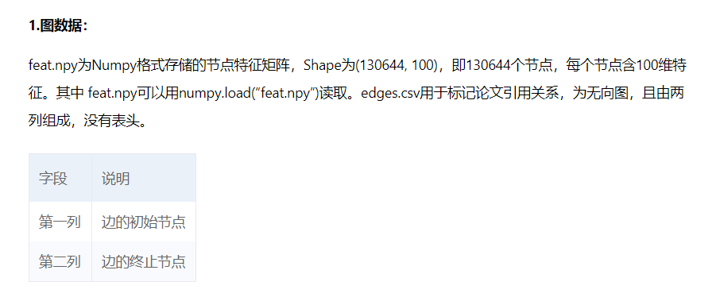
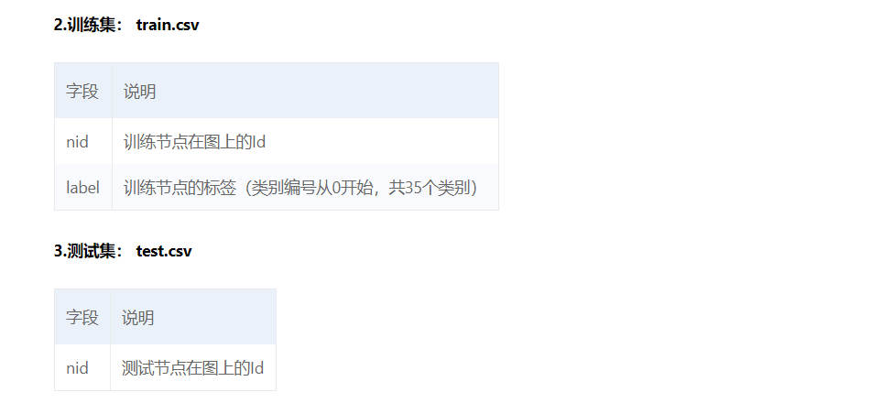
具体数据介绍：

Slide 7

P
02
PART
图神经网络

Slide 8
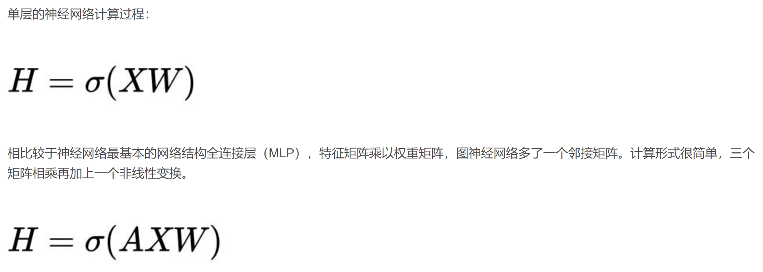
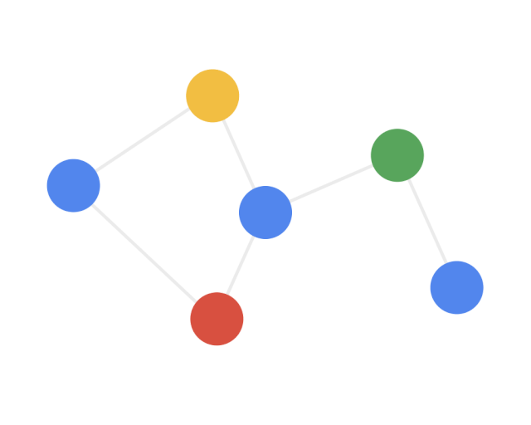
全连接层
图神经网络
图神经网络就是将图数据和神经网络进行结合，在图数据上面进行端对端的计算。图神经网络的计算过程总结起来就是聚合邻居。如右面的动图所示，每个节点都在接收邻居的信息。为了更加全面的刻画每个节点，除了节点自身的属性信息，还需要更加全面的结构信息。所以要聚合邻居，邻居的邻居.....
Cast

Slide 9
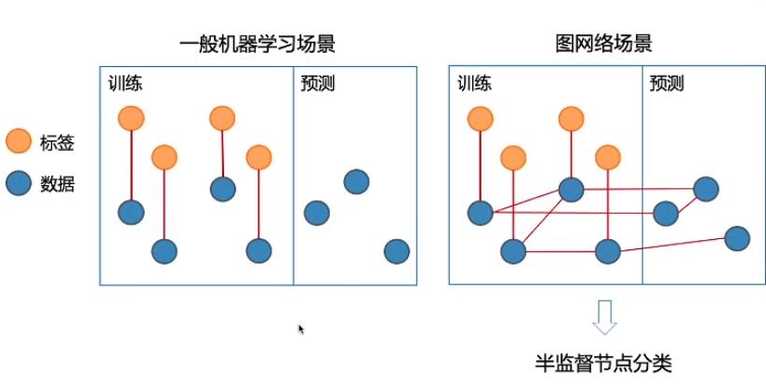
图网络
特点
MOVIES
SHORT FILMS
BEHIND THE SCENESS
Although Connie
Niki Wu
Cast

Slide 10
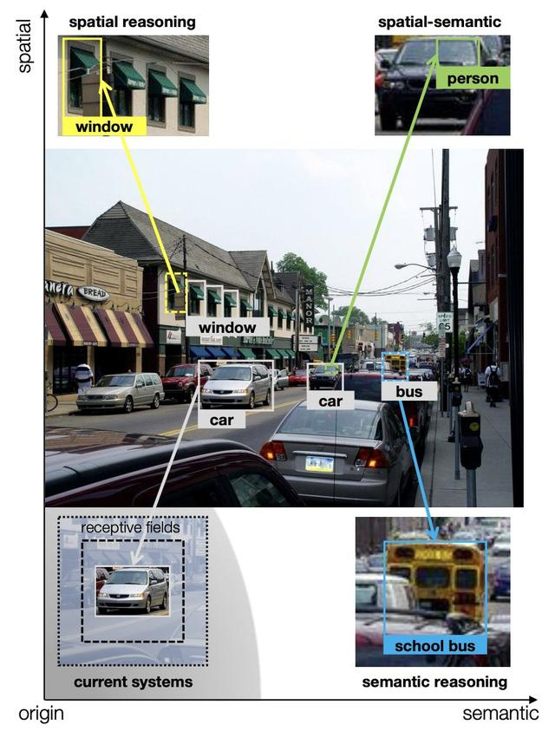
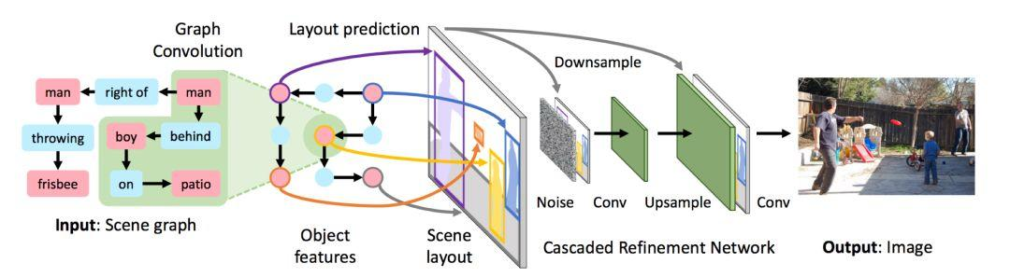
应用场景
万事万物皆有联系，节点+关系这样一种表示足以包罗万象。图数据可以说是一种最契合业务的数据表达形式。
计算机视觉、视觉推理

Slide 11
P
03
PART
算法实现

Slide 12

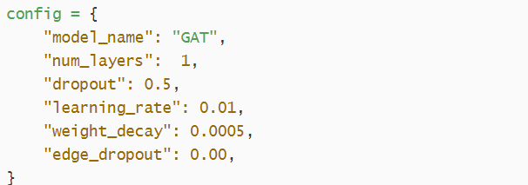
图网络配置
这里已经有很多强大的模型配置，可以尝试简单的改一下config的字段。 例如，换成GAT的配置：

Slide 13
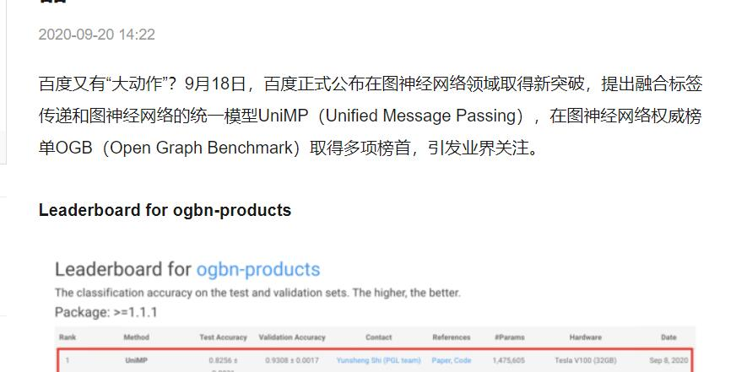
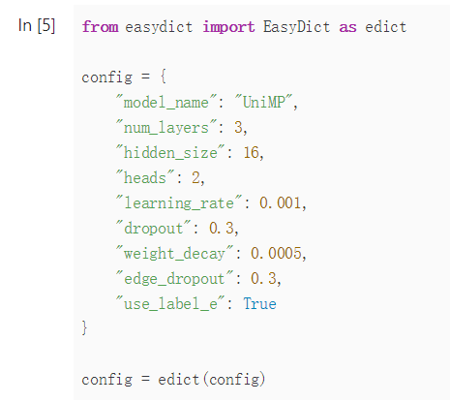
UniMP
全连接层
Niki Wu
Cast

Slide 14
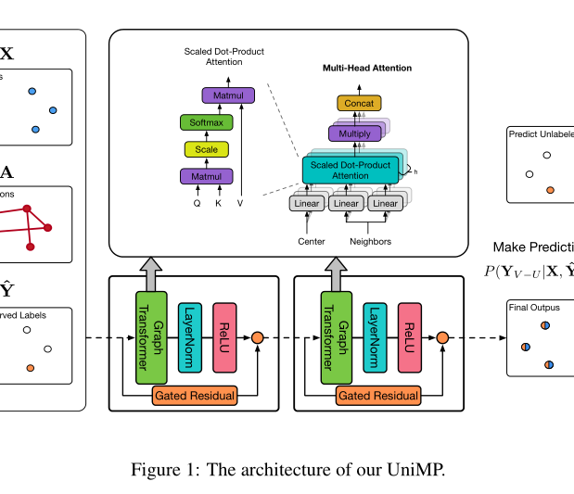
一般应用于半监督节点分类的算法分为图神经网络和标签传递算法两类，它们都是通过消息传递的方式（前者传递特征、后者传递标签）进行节点标签的学习和预测。百度PGL团队提出的统一消息传递模型UniMP，将上述两种消息统一到框架中，同时实现了节点的特征与标签传递，显著提升了模型的泛化效果。
Frustrating it
3:00

Slide 15
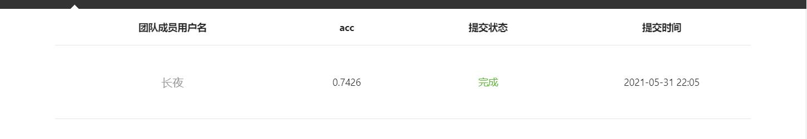
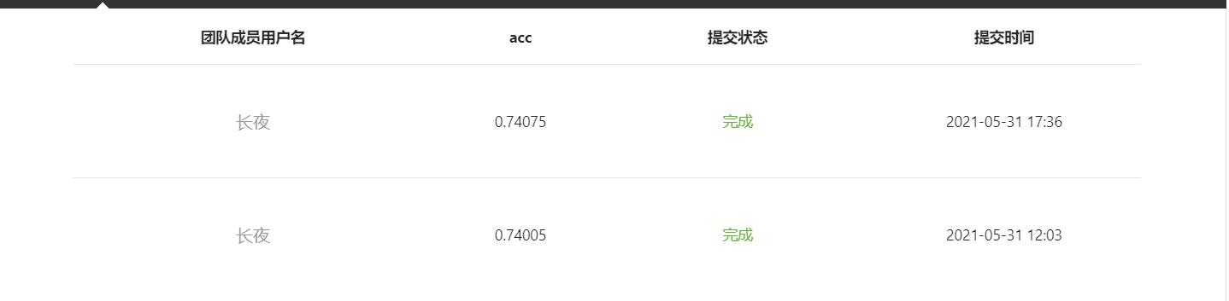
训练结果
运用UniMP训练
1000
Number
2000
次数

Slide 16
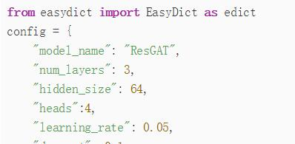
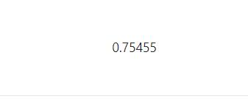
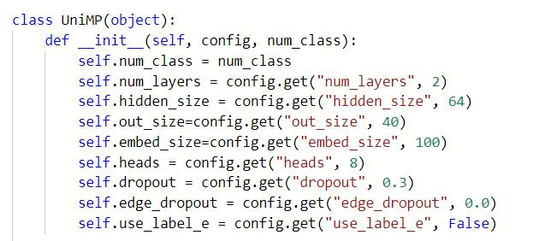
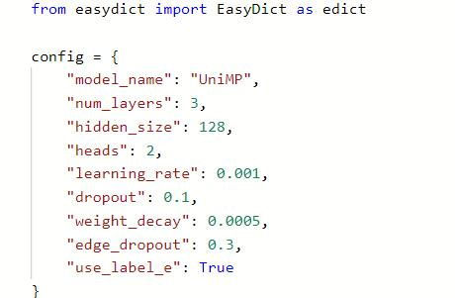
01
02
03
04

Slide 17
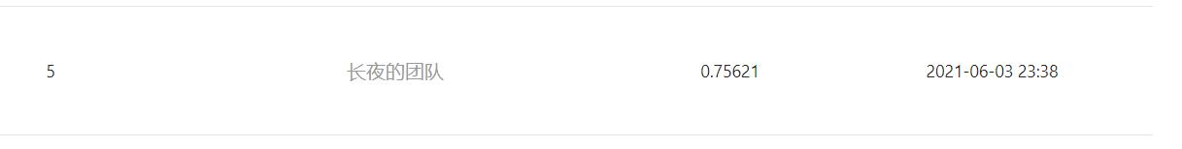
New Achievements
Break slide
Break slide

Slide 18
P
04
PART
模型对比

Slide 19
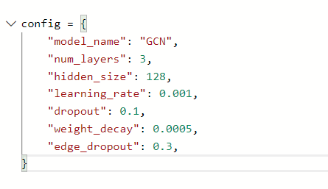
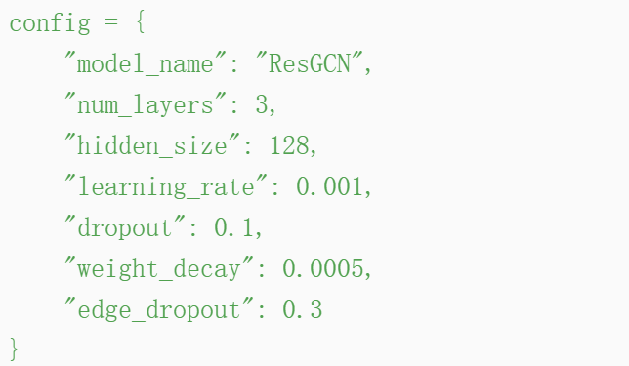
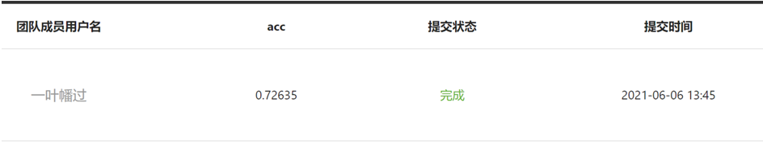
ResGCN
&GCN
ResGCN
GCN

Slide 20
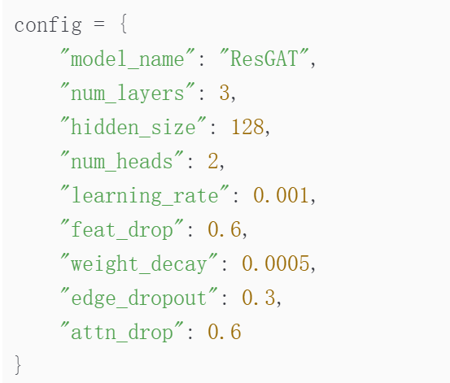
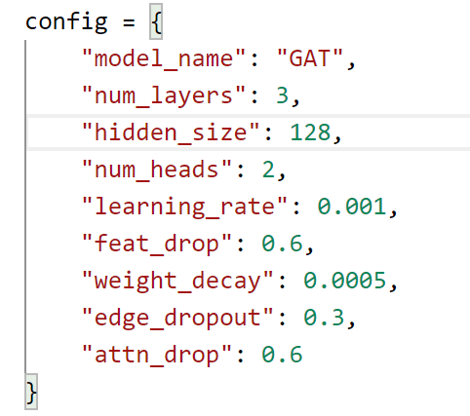
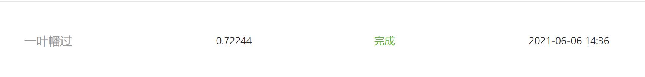
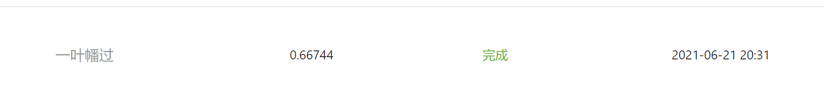
ResGAT
&GAT
MOVIES
BEHIND THE SCENESS
Although Connie
ResGAT
Cast
GAT

Slide 21
既然Res技巧能让GAT、GCN提点，加入Unimp会不会有用？

Slide 22
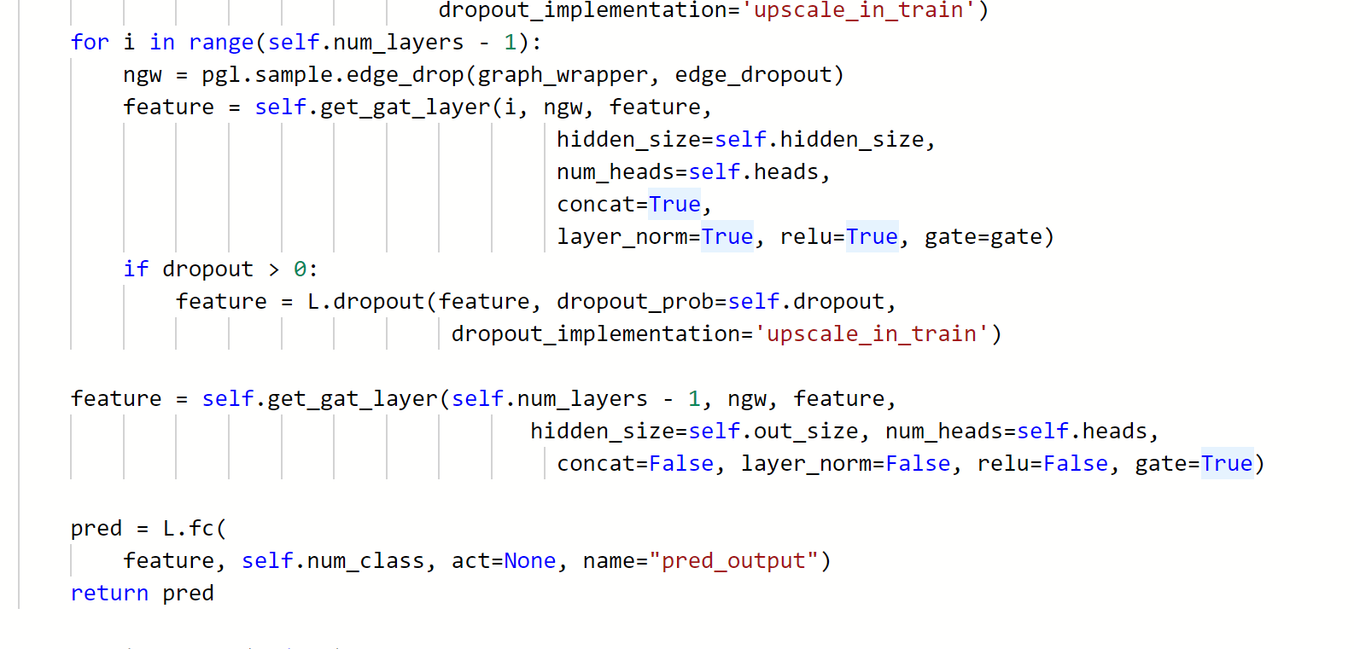
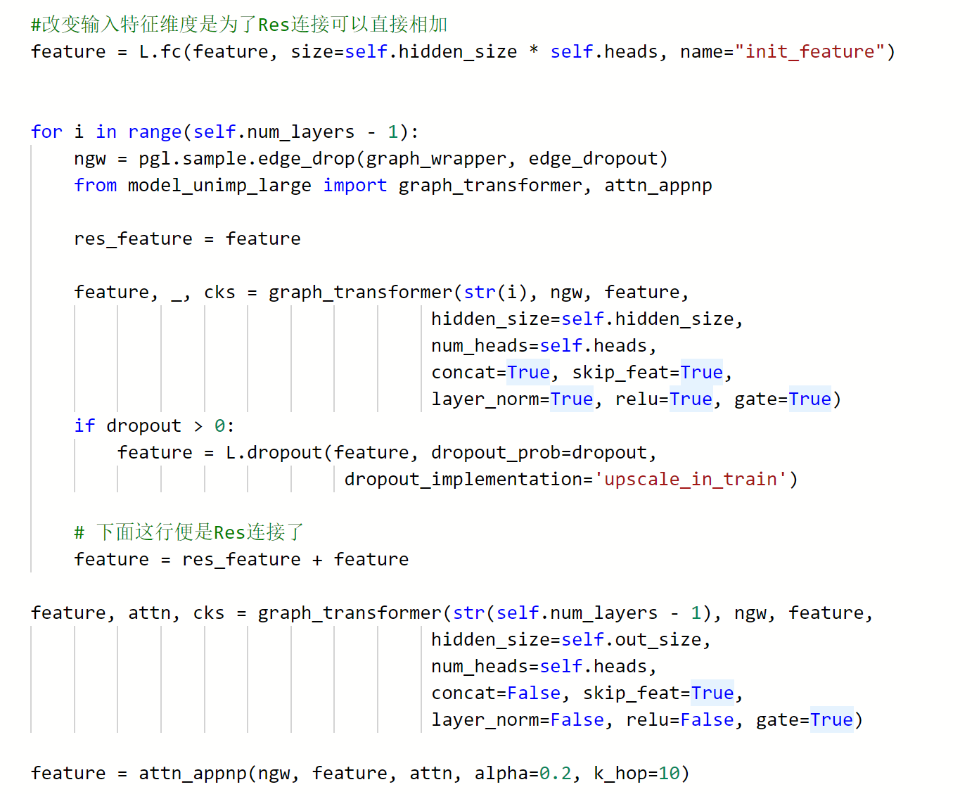
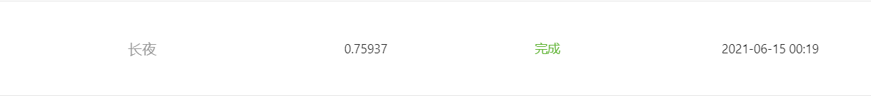
最好结果
修改前
修改后

Slide 23
P
05
PART
提升方法

Slide 24

绝对多数投票
绝对多数投票法很简单，分类器的投票数超过半数便认可预测结果，否则拒绝。
将所有提交文件的名称改为“测试精度.csv”，例如0.76087.csv；然后按照精度大小排序，首先使用绝对多数投票法进行投票，若某一投票不过半数，直接取精度最高csv的预测结果。
Frustrating it
3:00

Slide 25
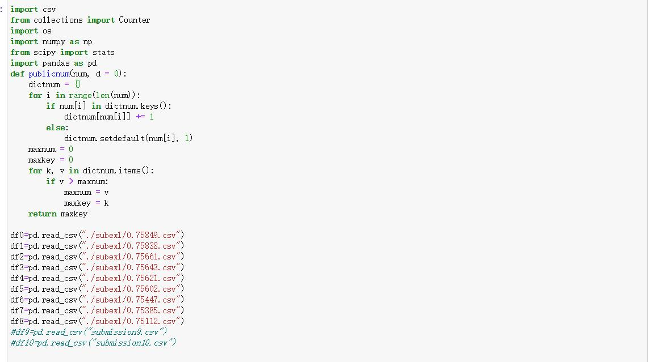
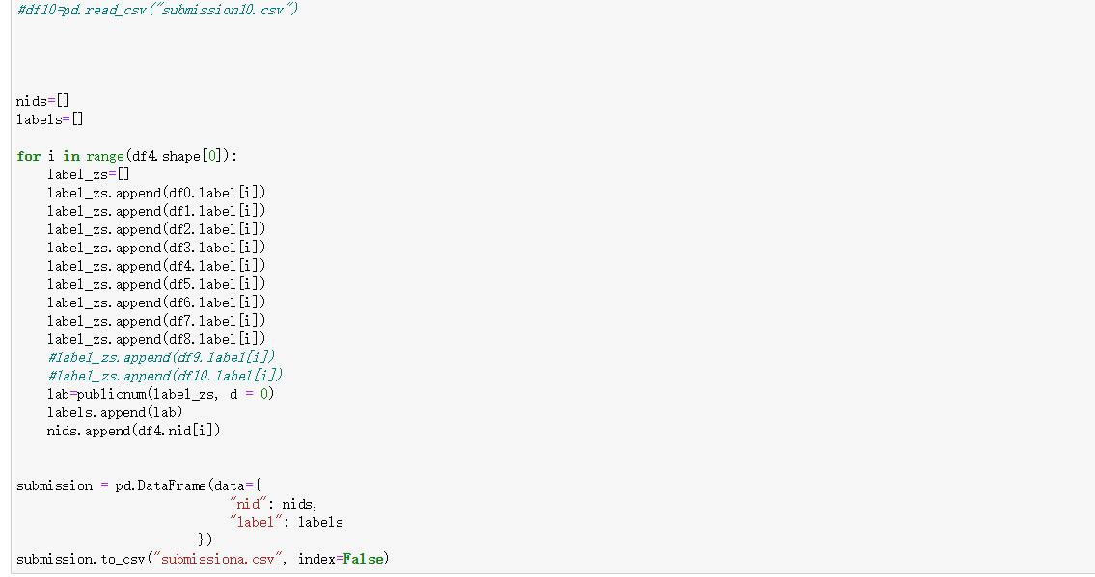
代码

Slide 26
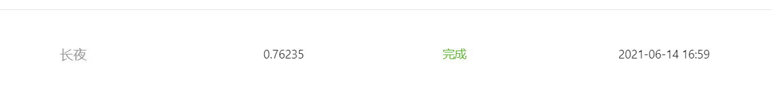
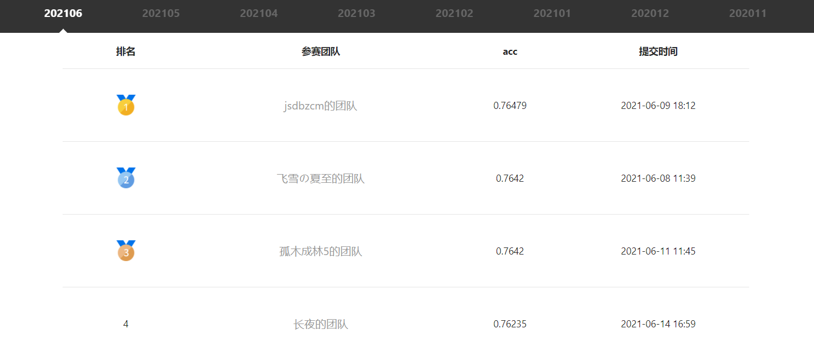

Slide 27
THANKS

